Slide 1
Федеральное государственное бюджетное образовательное учреждение высшего образования «МИРЭА – Российский Технологический Университет»
Практическая работа № 3
«KNIME Deep Learning – Keras»
Выполнил: Русанов М. А.
Проверил: Лапытова О. А.
Москва 2021 г.

Slide 2
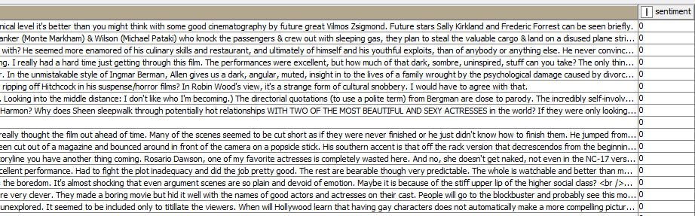
Выборка данных
Состоит из рецензий на фильмы и сериалы
0 – отрицательная рецензия, 1 – положительная
Выборка состоит из ~50.000 претендентов
Пример данных из выборки

Slide 3
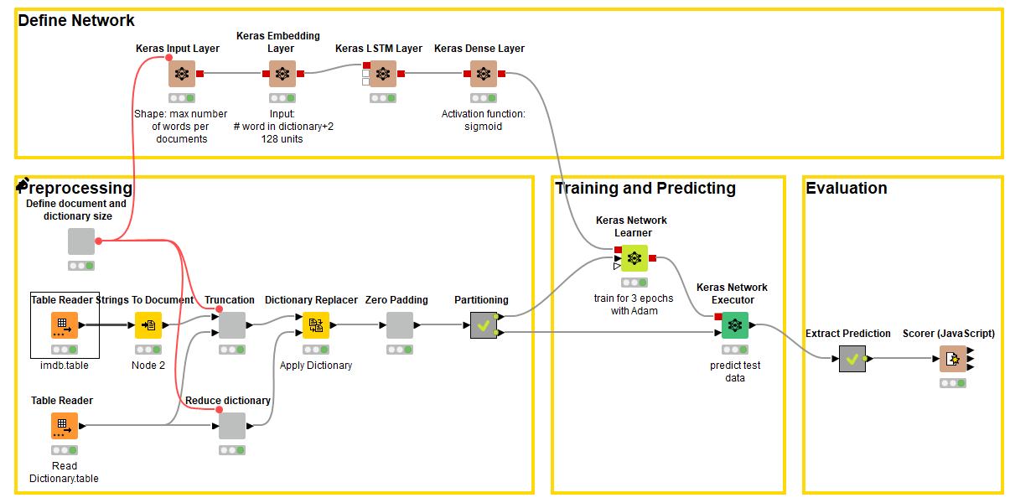
Нейронная сеть

Slide 4
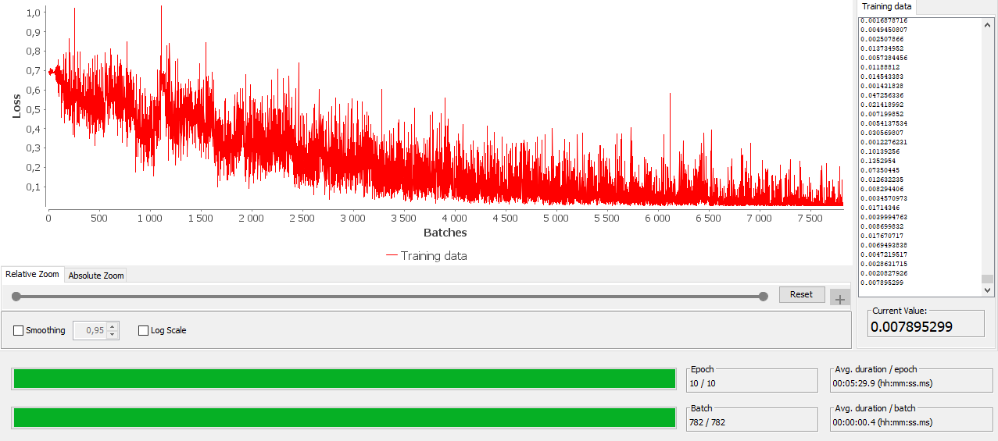
Процесс обучения нейронной сети
График ошибок

Slide 5
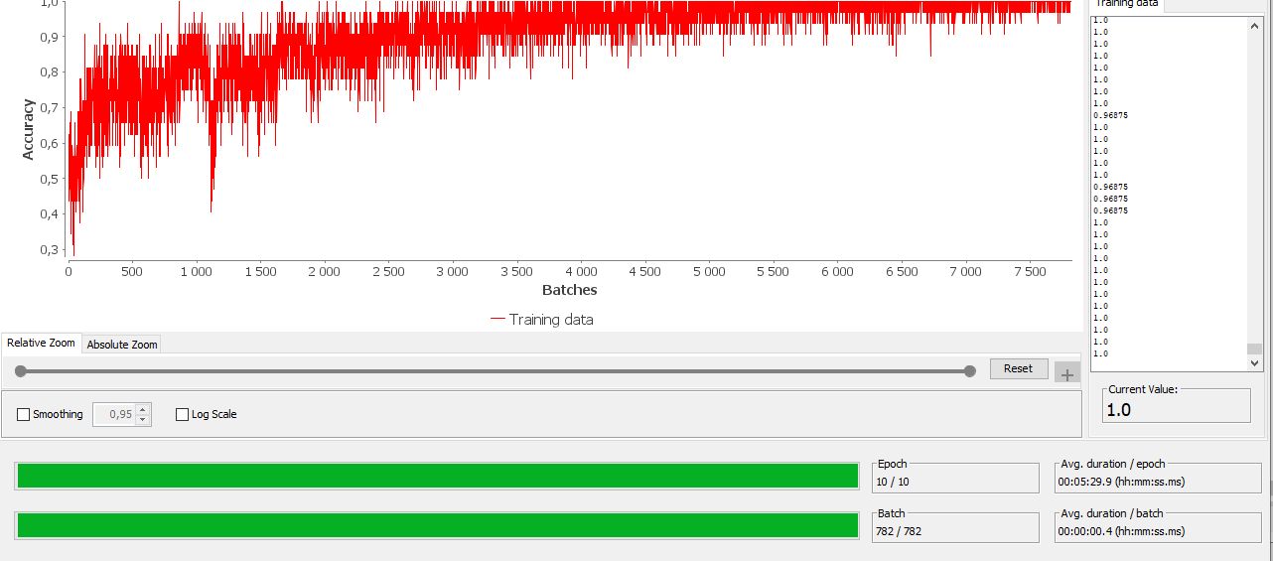
Процесс обучения нейронной сети
График точности

Slide 6
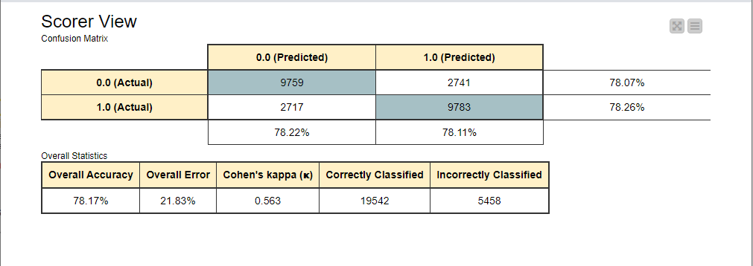
Результаты

